Slide 1



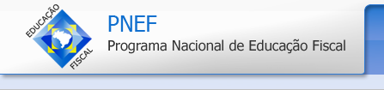
Acción de EUROsociAL II
Fortalecimiento
de los Programas de Educación Fiscal

Slide 2
Pertinencia de la acción
Problemas de cohesión social;
Reducida carga tributaria;
Elevado fraude fiscal;
Problemas de gestión del gasto público.

Slide 3
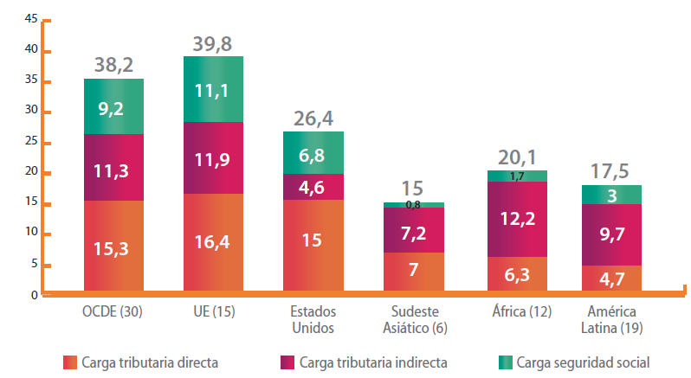
Pertinencia de la acción
La carga tributaria (%) PIB es la mitad que la de los países
de la OCDE
Fuente: CEPAL, 2010
Notes:
3

Slide 4
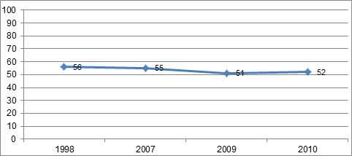
Pertinencia de la acción: fraude fiscal
Correcto pago de los impuestos (Latinobarómetro, 2009).
Entre 40 % e 65 % del IRPF, lo que significa una pérdida del 4,6% del PIB de media en los países (CEPAL, 2010).
En el caso del IVA el fraude promedio estimado es del 26,8 % (Gómez Sabaini, 2010).
Fuente: Latinobarómetro, 2010.
Que usted sepa o haya oído hablar cuantos de sus compatriotas, teniendo que pagar
impuestos lo hacen correctamente. 1 es “ninguno” 100 son “todos”.
Notes:
4

Slide 5
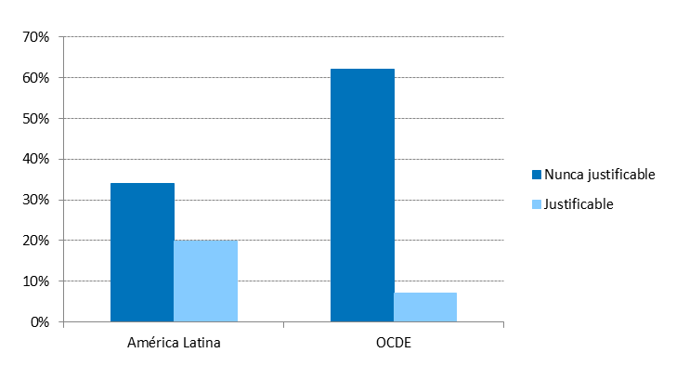
Pertinencia de la acción
Moral fiscal en América Latina y en la OCDE: ¿piensa qué es justificable engañar em el pago de los impuestos?
Fuente: CEPAL y OCDE, 2012
Notes:
5

Slide 6
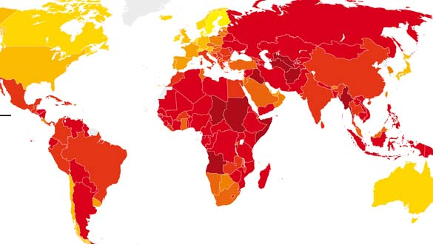
Pertinencia de la acción
Solo 3 países de ALAC pasan de 50 puntos / 100 (IPC, 2012.
Notes:
6

Slide 7
Pertinencia de la acción
Cosas imprescindibles para el ejercicio de ciudadanía
Latinobarómetro 2009
Notes:
7

Slide 8
Acción: Fortalecimiento de los programa de educación fiscal
Objetivo general: contribuir a fomentar entre la población de América Latina una mayor cultura fiscal que permita lograr una ciudadanía activa, solidaria y responsable, consciente de la importancia del sentido social de los impuestos y de la adecuada gestión presupuestaria para el bienestar colectivo;
Objetivo específico: fortalecimiento de los programas de América Latina;
Socios operativos: Ministerio de Hacienda de El Salvador y ESAF de Brasil;
Inicio de la acción: enero de 2013.

Slide 9
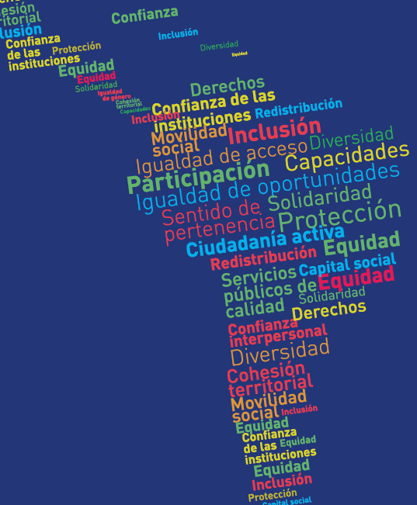
Países participantes
Bolivia:
Brasil
Chile
El Salvador
Ecuador
Guatemala
Honduras
México
Perú
Uruguay

Slide 10
Líneas de trabajo (autodiagnóstico)
Institucionalización en los Ministerios de Hacienda
Alianzas con el sector educativo
Alianza otras instituciones del Estado y de la sociedad civil
Gestión y difusión del conocimiento
Estrategias de educación no formal

Slide 11

Institucionalización en Hacienda
Integración de la educación fiscal como estrategia institucional,
Asesoramiento entre pares para elaboración de planes estratégicos,
Capacitación de personal clave en técnicas pedagógicas,
Iniciativas de educación fiscal interna,
Mejora de las metodologías de monitoreo y evaluación de los programas,
Fortalecimiento de las estrategias de comunicación.

Slide 12

Alianza con el sistema educativo
Apoyo a la inclusión y desarrollo de la educación fiscal en el curriculum escolar;
Diseño de cursos, diplomados y de material didáctico;
Fortalecimiento de las estrategias de capacitación online;
Creación de iniciativas con las universidades: cursos e iniciativas de responsabilidad social.

Slide 13
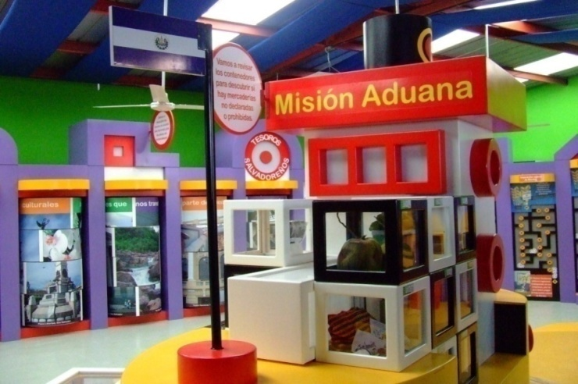
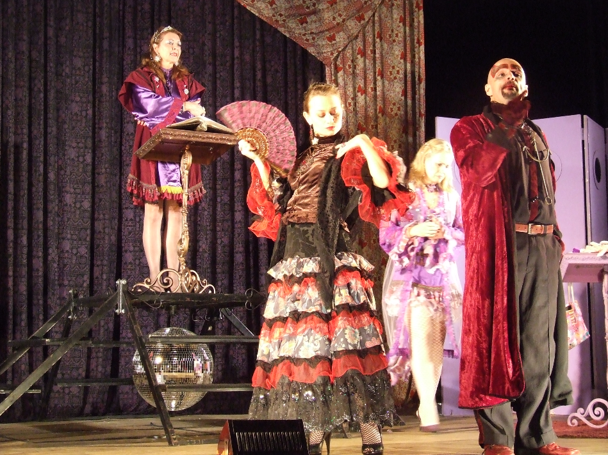
Estrategias de educación no formal
Asesoramiento en técnicas ludo-pedagógicas,
Espacios de juego;
Teatro para jóvenes y adultos;
Actividades pre-deportivas;
Concursos;
Series de TV.

Slide 14
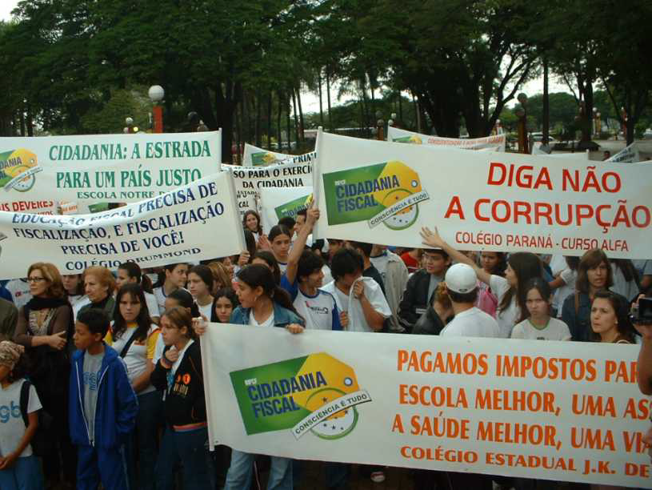
Alianza con otras instituciones del
Estado y de la sociedad civil
Alianza con la aduana;
Tesoro Público;
Secretarías presupuestarias;
Secretaría de Transparencia y anticorrupción;
Contraloría,
Asambleas legislativas;
Gremios de empresarios;
Organizaciones No Gubernamentales

Slide 15
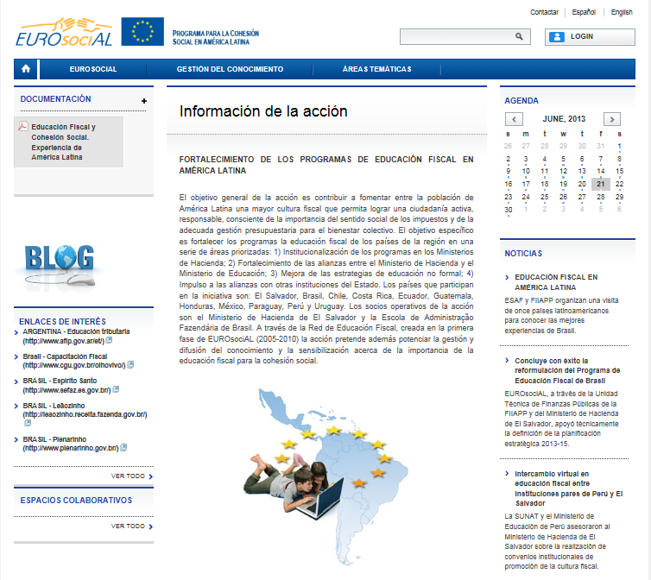

Gestión del Conocimiento: Red de Educación Fiscal
Documentación de actividades;
Foros virtuales;
Noticias de la Red;
Blog Educación Fiscal y Democracia;
Vídeos;
Enlaces de interés.
http://www.eurosocial-ii.eu/fortalecimiento-de-los-programas-de-educacion-fiscal-en-america-latina

Slide 16
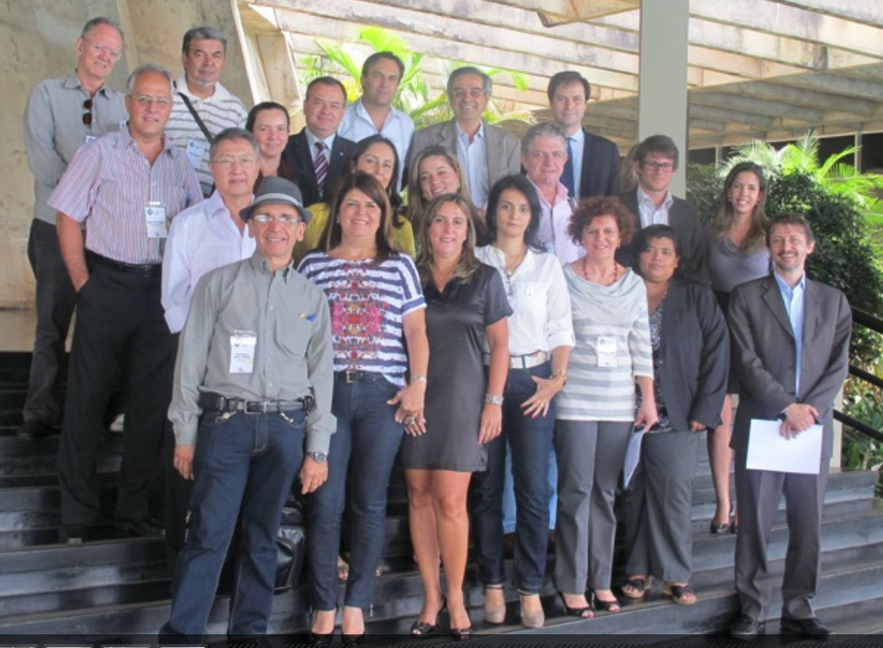
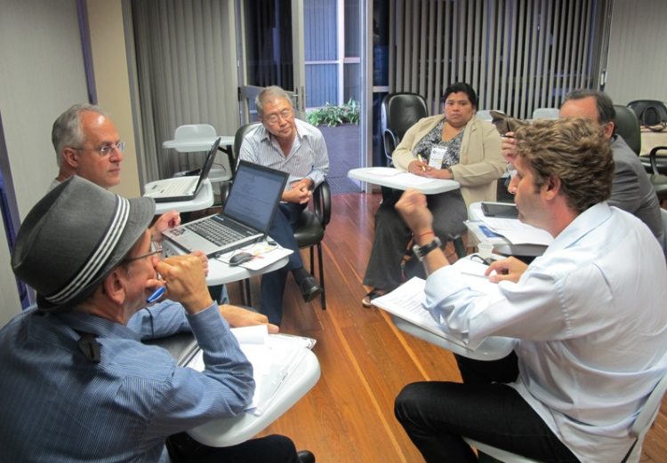
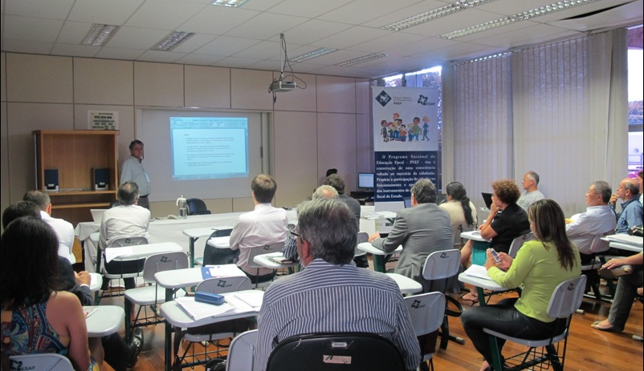
Actividades realizadas
Asistencia técnica de apoyo a la Planificación estratégica del PNEF de Brasil
Brasilia, 18 – 22 de marzo de 2013

Slide 17
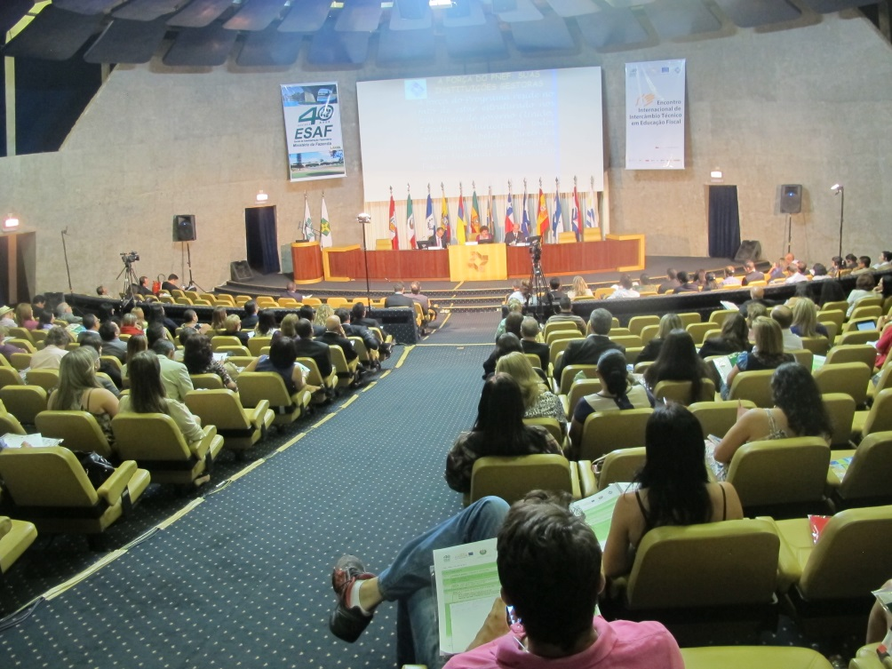
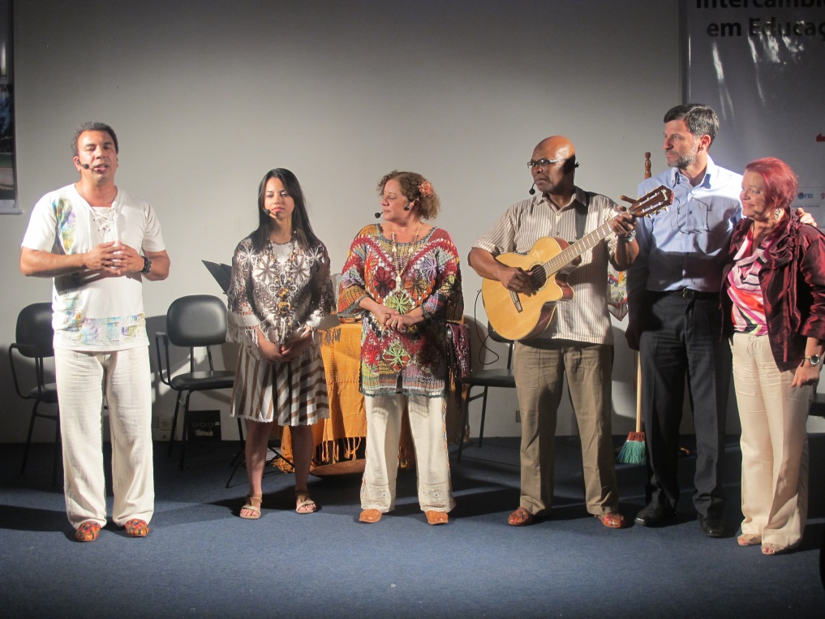
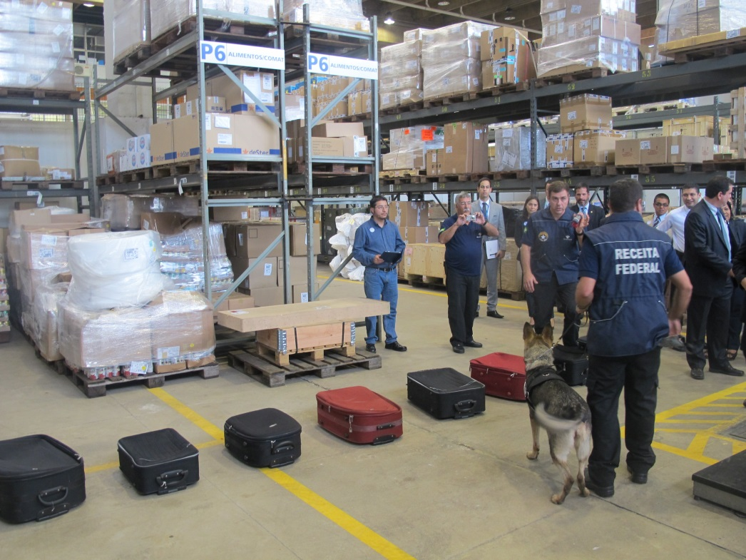
Actividades realizadas
Visita de intercambio a Brasil, del 16 al 19 de abril de 2013

Slide 18
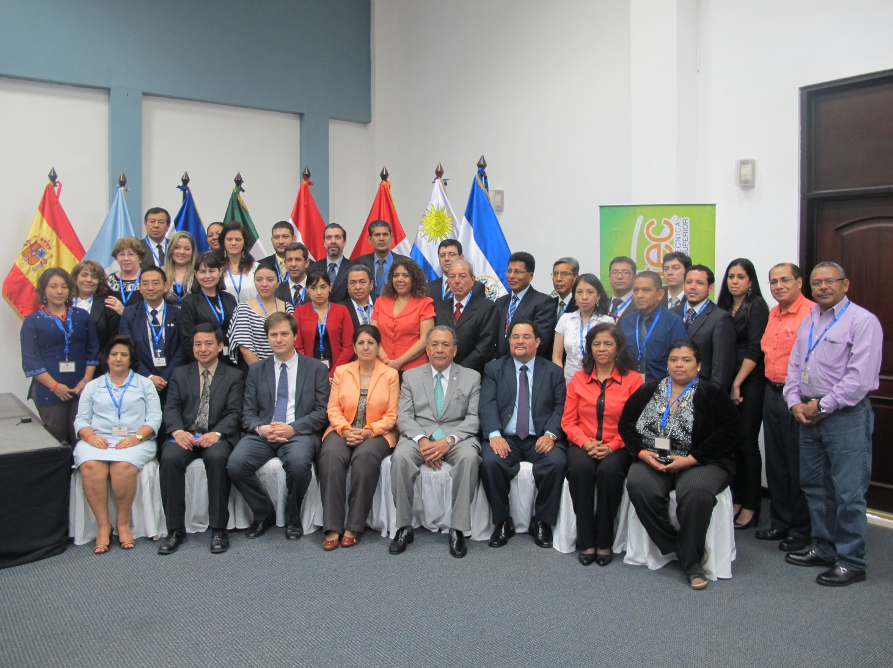
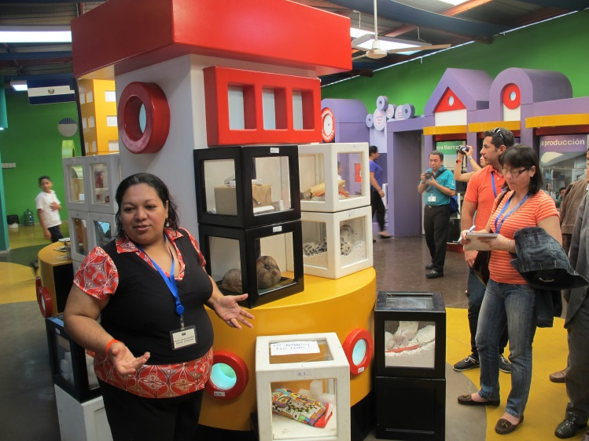
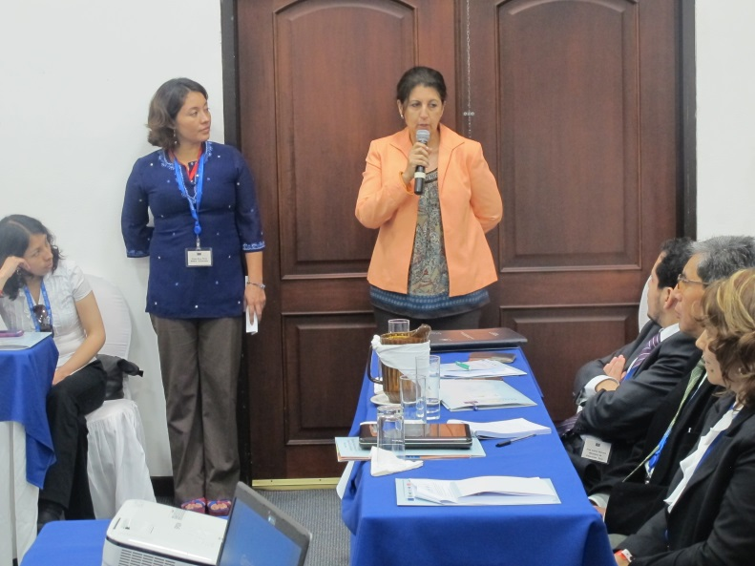
Actividades realizadas
Visita de intercambio a El Salvador: junio 2013
Declaración de Sonsonate

Slide 19

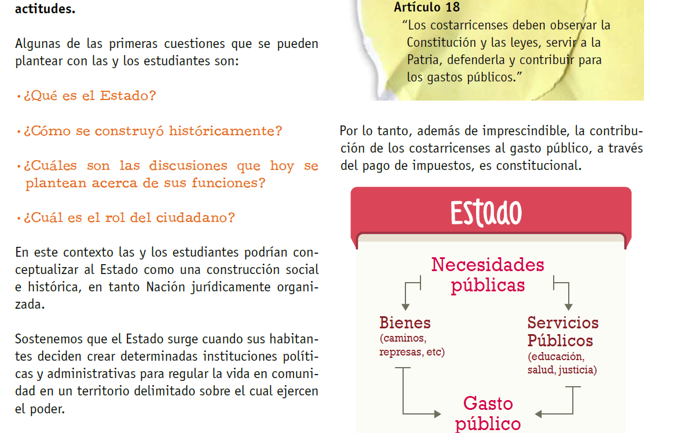
Avances: eje de alianza con el sistema educativo
Guía de secundaria de Costa Rica

Slide 20
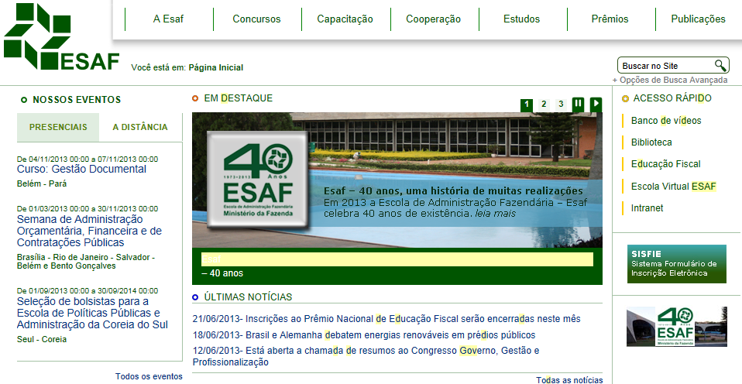
Actuaciones en proceso
Diseño de un curso online para educación superior en Brasil

Slide 21

Actuaciones en proceso
Materiales de educación superior de México para Costa Rica y Chile

Slide 22
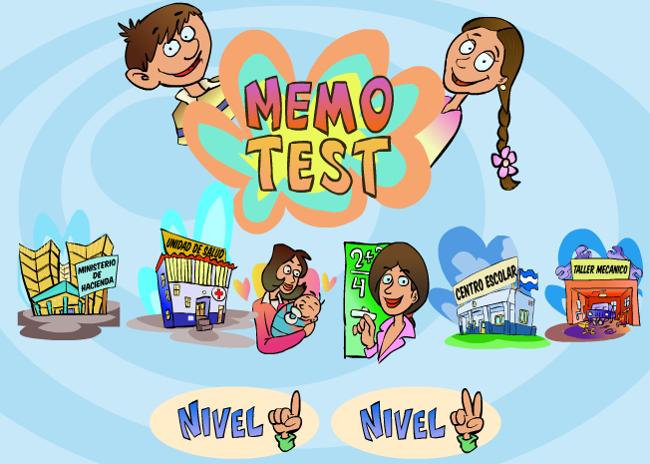

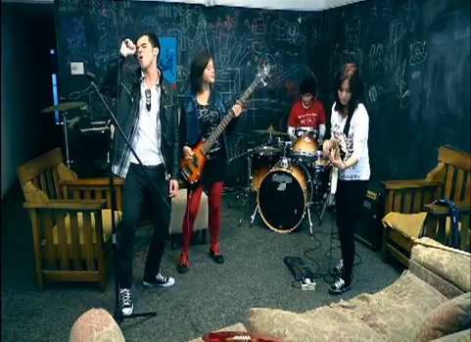
Actuaciones en proceso
Adaptación de multimedia de educación fiscal

Slide 23

Actuaciones en proceso
Núcleos de Apoyo Contable y Fiscal en Universidades
El Salvador, Costa Rica, Guatemala, Paraguay, Bolivia y Perú

Slide 24

Actuaciones en proceso
La Receita Federal invita: Conozca nuestra aduana (Perú y México)

Slide 25
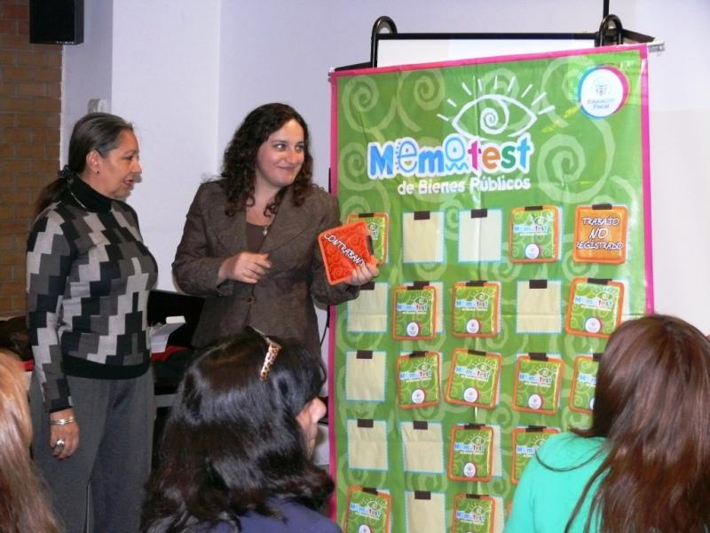
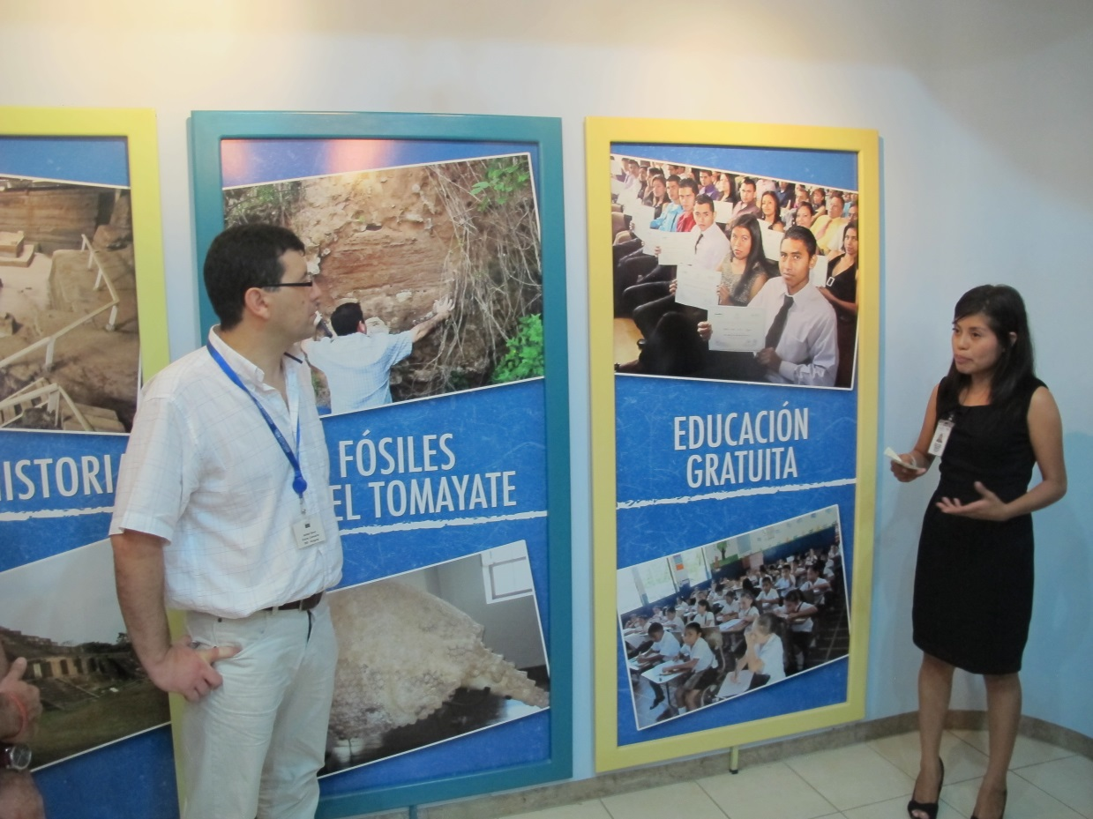
Actuaciones en proceso
Perú: Iniciativa “SUNAT” va a la escuela” y espacio de juegos “Exprésate”

Slide 26
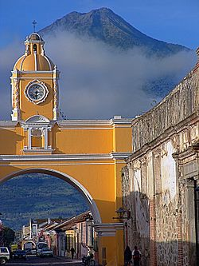
Gracias por su atención

